Slide 1
MAVZU:HUJAYRAGA MODDALARNING KIRISHI VA VAKUOLADA TO‘PLANISHI.

Slide 2
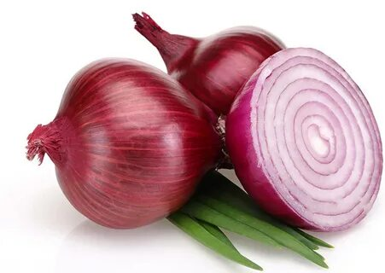
Hujayra membranasi orqali protoplazmaga o‘tgan moddalar, u yerda to‘planib qolmasdan, tonoplast orqali vakuolaga o‘tadi. Hujayraga shimilgan moddalarning vakuolaga o‘tishi va u yerda to‘planishi tirik hujayraga xos xususiystdir.
Kerakli reaktiv va asboblar: Piyoz, 1:1000 m neytral qizil eritmasi, NaCl, KNO3 larning 1 normalli eritmalari, mikroskop, buyum va qoplag‘ich oynalar, pichoq, skalpel, filtr qog‘oz, shisha tayoqcha, pipetka.
Ishning bajarilishi. Buning uchun piyoz epidermasidan kesib olib, buyum oynasi ustiga qo‘yiladi.

Slide 3
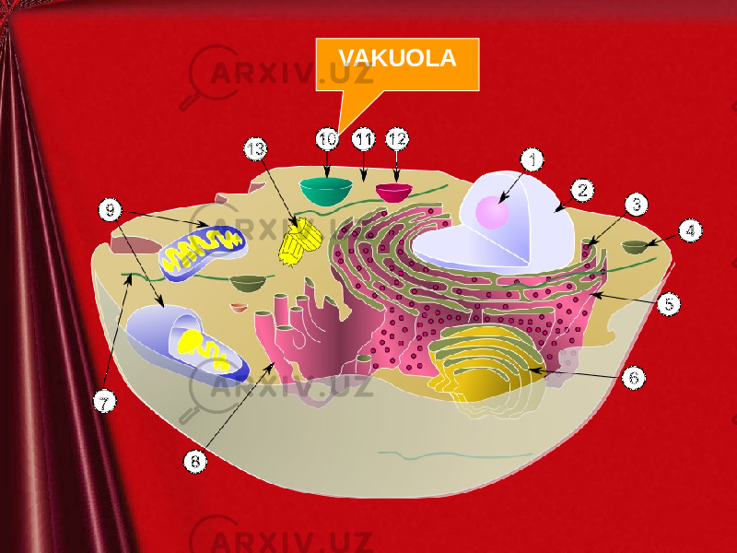
So‘ngra uning ustiga ikki-uch tomchi 0.001 m li neytral qizil bo‘yoq eritmasidan tomizilib, qoplag‘ich oyna bilan berkitiladi va mikroskop ostida ko‘riladi.
Ma’lum vaqt o‘tishi bilan bo‘yoq moddasining hujayra ichiga o‘tishini ko‘rish mumkin. Avvalo, hujayraning hamma qismlari bo‘yoq moddasi bilan bir xilda bo‘yaladi. Keyinchalik esa bu moddalar tonoplast orqali vakuolaga o‘tadi va u yerda to‘planadi.
Bo‘yoq moddasining haqiqatda ham vakuolada to‘planganiga ishonch hosil qilish uchun plazmoliz qilinadi.

Slide 4
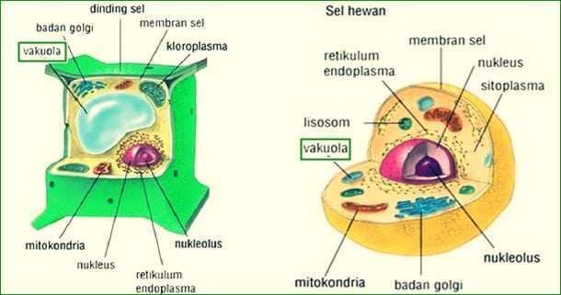
Buning uchun piyoz epidermasi ustiga qo‘yilgan qoplag‘ich oynaning bir tomoni sal ko‘tarilib, filtr qog‘oz bilan shimib olinadi. So‘ngra epidermis ustiga 1 normalli KNO₃ eritmasidan 2-3 tomchi tomizilib, qoplag‘ich oyna yana berkitiladi va mikroskop ostida ko‘riladi.
Plazmolizga uchragan hujayralarda bo‘yoq moddasi hujayraning qaysi qismida to‘planganligi aniq ko‘rinadi. Neytral bo‘yoq moddasining vakuolada to‘planishi hujayraning tirik ekanligidan dalolat beradi.

Slide 5
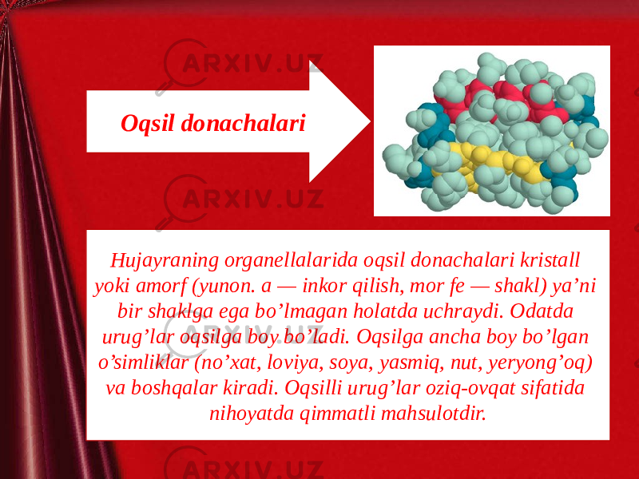
Agar plazmolizga uchragan hujayralar ustiga 2-3 tomchi distillangan suv tomizilib, ilgarigi tomizilgan KNO₃ eritmasini, filtr qog‘ozi bilan tortib (shimdirilib) olinsa, hujayra o‘zining birinchi normal xolatiga keladi, ya’ni deplazmolizlanadi. Deplazmolizlangan hujayralarda bo‘yoq moddasi vakuolalarda to‘plangan holda qoladi.
Neytral qizil bo‘yog‘i indikator bo‘lganligi sababli, hujayra shirasining pH-ga qarab, har xil rang beradi. Agar hujayra pH kuchsiz kislotali bo‘lsa, pushti qizg‘ish rang, kuchsiz ishqoriy bo‘lsa sarg‘ish rang beradi.

Slide 6
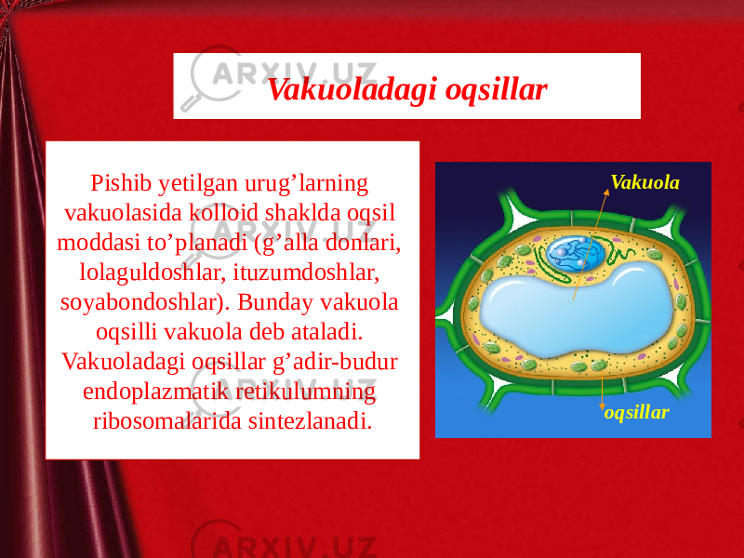
Agar hujayra o‘lik bo‘lsa, protoplazma va yadro qizg‘ish rangga bo‘yaladi, vakuola esa bo‘yalmaydi.
Tajriba oxirida olib borilgan ishga xulosa qilinadi va daftarga yozib olinadi.
Tajriba davomida kuzatilgan hujayraning holatlari (ko‘rinishlari) daftarga chizib olinadi va ulardan tegishli xulosalar qilinadi. Tabiatda plazmoliz hodisasini kunning issiq paytlari, o‘simliklarga suvning keskin etishmagan paytlari, ya’ni transpiratsiyani jarayonining kuchaygan soatlarida (kunning ikkinchi yarmida) kuzatish mumkin.

